Slide 1

EĞİTİMDE TOPLUMSAL CİNSİYET EŞİTLİĞİ
TCE DUYARLI OKUL YÖNETİMİ STANDARTLARI
«PLANLAMA VE UYGULAMA, İNSAN KAYNAĞI GELİŞTİRME, KİŞİLERARASI İLİŞKİLER VE İLETİŞİM»
Eğitimde Toplumsal Cinsiyet
Eşitliğinin Geliştirilmesi
Teknik Destek Projesi

Slide 2



OKUL YÖNETİMİ
STANDART OY-1. Okul yönetimi, çalışma planlarını (stratejik plan, okul rehberlik planı vb.) toplumsal cinsiyet eşitliğini yaygınlaştıracak şekilde yapar.
HEDEF OY-1.1. Çalışma planlarında toplumsal cinsiyet eşitliği vurgusu yapılarak, toplumsal cinsiyet eşitliğini geliştirmeye yönelik faaliyetlere ve projelere yer verilir.
HEDEF OY-1.2. İnsan ve finans kaynaklarının toplumsal cinsiyet eşitliğine duyarlı bir şekilde kullanımı planlanır.
HEDEF OY-1.3. Toplumsal cinsiyet eşitliğini sağlamaya yönelik tüm planlamalar ve tedbirler, yazılı olarak okul toplumuyla paylaşılır.
3-3. Oturum–Yansı No: 1/10

Slide 3

OKUL YÖNETİMİ
STANDART OY-2. Okul yönetimi, tüm okul çalışanlarının (öğretmen, yönetici ve destek personel) toplumsal cinsiyet eşitliğine duyarlı olmaları için gerekli eğitim çalışmalarını yapar.
HEDEF OY-2.1. Tüm okul çalışanlarının temel toplumsal cinsiyet eşitliği eğitimi alması sağlanır.
HEDEF OY-2.2. Öğretmenlerin Toplumsal Cinsiyet Eşitliğine Duyarlı Okul Standartları eğitimi alması sağlanır.
HEDEF OY-2.3. Toplumsal cinsiyet temelli şiddet ve zorbalık hakkında tüm okul çalışanlarının eğitim alması sağlanır.
3-3. Oturum–Yansı No: 2/10

Slide 4
OKUL YÖNETİMİ
STANDART OY-3. Okul yönetimi, okulda cinsiyete dayalı ayrımcı ve aşağılayıcı söylemlerden, tutumlardan ve davranışlardan uzak durulmasını sağlar.
HEDEF OY-3.1. Yönetim ile çalışanlar arasındaki ilişkilerde cinsiyet ayırt etmeksizin şeffaflık ve bilgilendirme temel ilke olarak benimsenir.
HEDEF OY-3.2. Kadın ve erkek çalışanların cinsiyete dayalı farklılıkları ve benzerlikleri herhangi bir baskı altında kalmadan tartışabilecekleri ortamlar hazırlanır.
HEDEF OY-3.3. Çalışanların toplumsal cinsiyet eşitliğine duyarlı dil kullanımı teşvik edilir.
HEDEF OY-3.4. Okulda cinsiyete dayalı aşağılayıcı/ayrımcı tutum ve davranışlar sergilendiğinde ne yapılacağı bilinir.
3-3. Oturum–Yansı No: 3/10

Slide 5

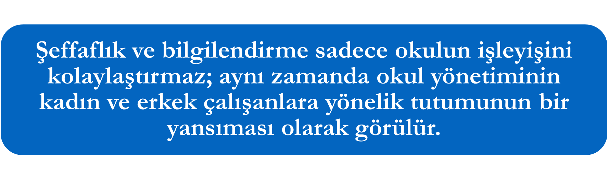
STANDART OY-3. Okul yönetimi, okulda cinsiyete dayalı ayrımcı ve aşağılayıcı söylemlerden, tutumlardan ve davranışlardan uzak durulmasını sağlar.
HEDEF OY-3.1. Yönetim ile çalışanlar arasındaki ilişkilerde cinsiyet ayırt etmeksizin şeffaflık ve bilgilendirme temel ilke olarak benimsenir.
3-3. Oturum–Yansı No: 4/10

Slide 6

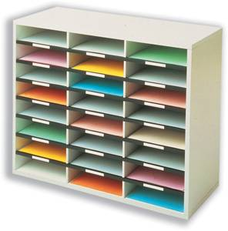


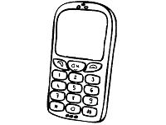
3-3. Oturum–Yansı No: 5/10

Slide 7
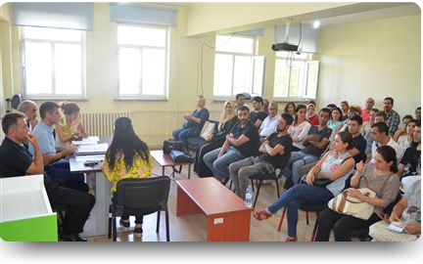
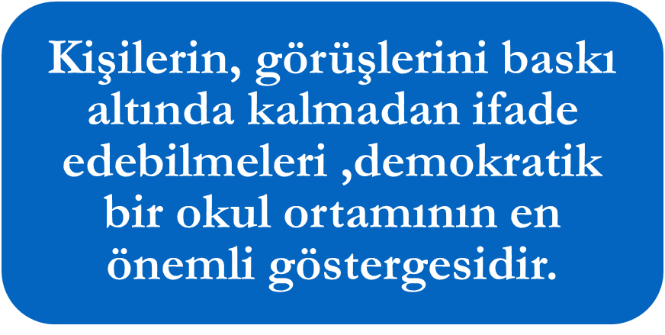
STANDART OY-3. Okul yönetimi, okulda cinsiyete dayalı ayrımcı ve aşağılayıcı söylemlerden, tutumlardan ve davranışlardan uzak durulmasını sağlar.
HEDEF OY-3.2. Kadın ve erkek çalışanların cinsiyete dayalı farklılıkları ve benzerlikleri herhangi bir baskı altında kalmadan tartışabilecekleri ortamlar hazırlanır.
3-3. Oturum–Yansı No: 6/10

Slide 8
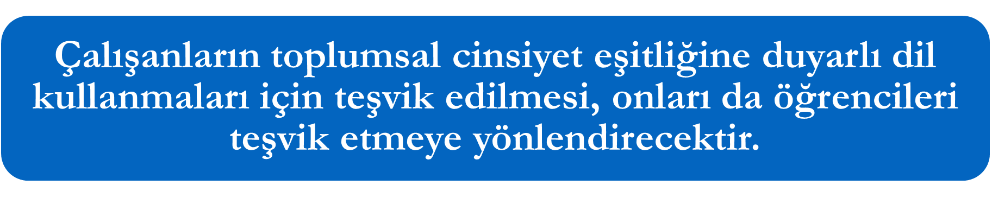
STANDART OY-3. Okul yönetimi, okulda cinsiyete dayalı ayrımcı ve aşağılayıcı söylemlerden, tutumlardan ve davranışlardan uzak durulmasını sağlar.
HEDEF OY-3.3. Çalışanların toplumsal cinsiyet eşitliğine duyarlı dil kullanımı teşvik edilir.
3-3. Oturum–Yansı No: 7/10

Slide 9
STANDART OY-3. Okul yönetimi, okulda cinsiyete dayalı ayrımcı ve aşağılayıcı söylemlerden, tutumlardan ve davranışlardan uzak durulmasını sağlar.
HEDEF OY-3.4. Okulda cinsiyete dayalı aşağılayıcı/ayrımcı tutum ve davranışlar sergilendiğinde ne yapılacağı bilinir.
Okul toplumunun cinsiyete dayalı aşağılayıcı tutum ve davranışlar ile bu davranışlara uygulanacak yaptırımlar hakkında bilgilendirilmesi, bu davranışların ortaya çıkmasında caydırıcı bir yaklaşım olabilir.
3-3. Oturum–Yansı No: 8/10

Slide 10
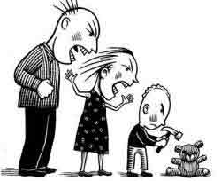
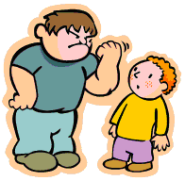
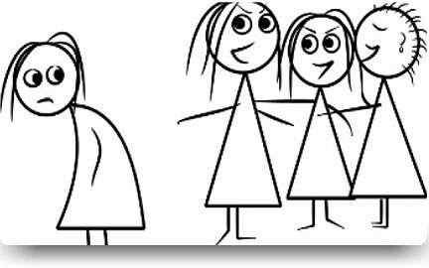
NELER PAYLAŞILABİLİR?
Kurallar
Yaptırımlar
Kurumsal dokümanlar
Mevzuat
3-3. Oturum–Yansı No: 9/10

Slide 11
OKULUNUZDA…
Öğretmen ve öğrenciler cinsiyete dayalı aşağılayıcı davranış sergilerlerse, nasıl bir yaptırımla karşılaşacaklarını biliyorlar mı? Yoksa “bu daha önce de olmuştu, bir şey olmaz” diye mi düşünüyorlar?
Sizce, bir öğrenci cinsiyete dayalı aşağılayıcı bir davranış sergilediğinde veya böyle bir davranışa maruz kaldığında, velisi okul yönetiminin “gerekeni yapacağını” düşünüyor mu?
3-3. Oturum–Yansı No: 10/10

Slide 12
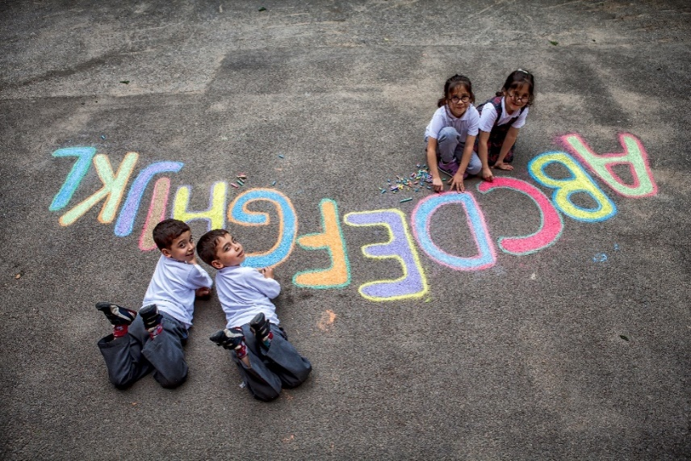
Teşekkürler!

